Slide 1
Narzędzia do tworzenia
i weryfikacji planu ogólnego (cz. I)

Slide 2
dr inż. Anna Michalik
zastępca dyrektora departamentu
Departament Planowania Przestrzennego
Wydział Cyfryzacji Planowania Przestrzennego,
Departament Planowania Przestrzennego:
Katarzyna Zagrobelna
naczelnik wydziału
Klaudia Danielik
główny specjalista
Barbara Jabłońska
główny specjalista
Jakub Kosowski
starszy specjalista
Lidia Mikołajczuk
starszy specjalista
Joanna Modzelewska
starszy specjalista

Slide 3
Plan prezentacji
Nowa, cyfrowa forma projektu
Strona internetowa nt. cyfryzacji planowania przestrzennego
Formularz pisma
Tworzenie projektu – praktyczne wskazówki
Weryfikacja planu ogólnego – Przeglądarka danych planistycznych
Tworzenie i zaawansowana weryfikacja planu ogólnego
– Wtyczka APP 2

Slide 4
1. Nowa, cyfrowa forma projektu

Slide 5
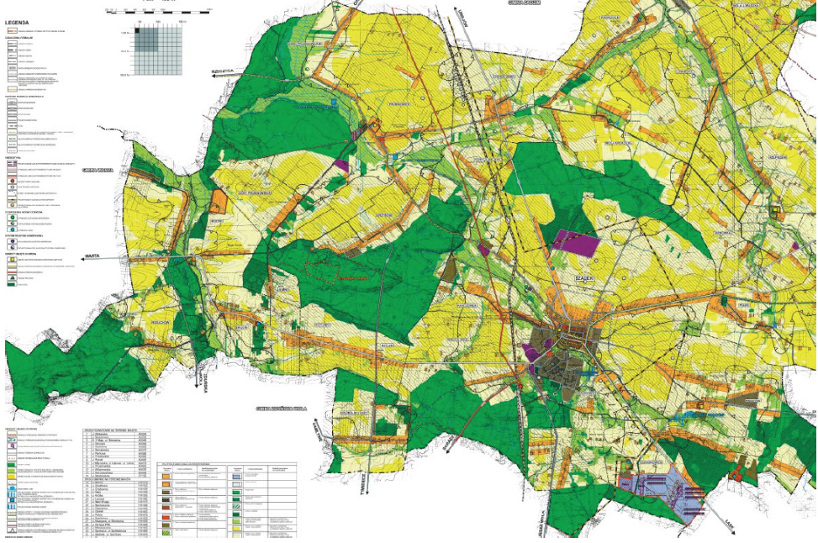
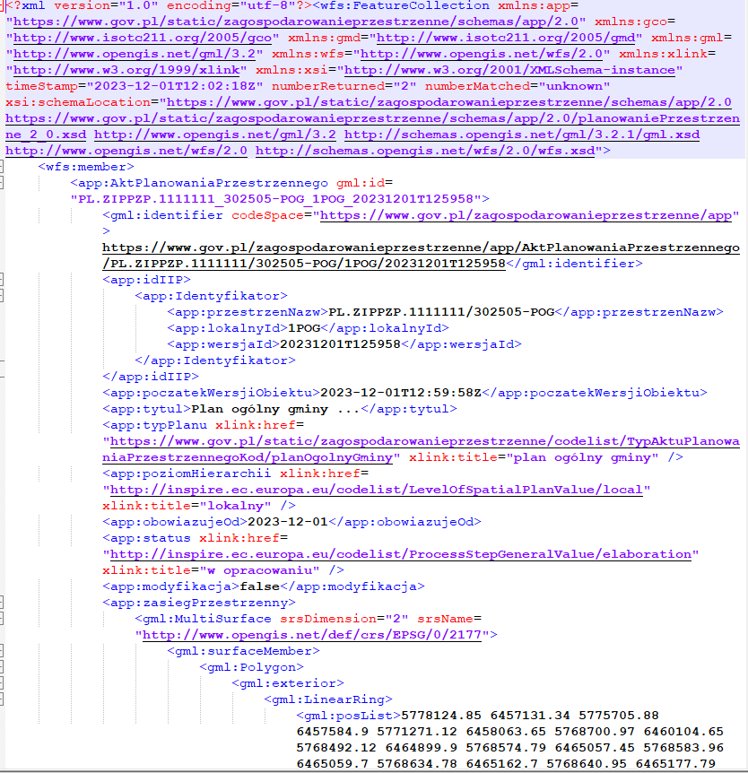

1.1. Tekst i rysunek a dane przestrzenne
  Studium Plan ogólny
  raster
  „obraz”
  PDF/JPG/PNG
  GML
  PDF
  Standaryzacja, ujednolicona cyfrowa forma, wygląd, pojęcia, parametry – ustalone w ustawie, rozporządzeniach i specyfikacji
  Brak standaryzacji, dowolna forma, zakres, ustalenia, pojęcia

Slide 6
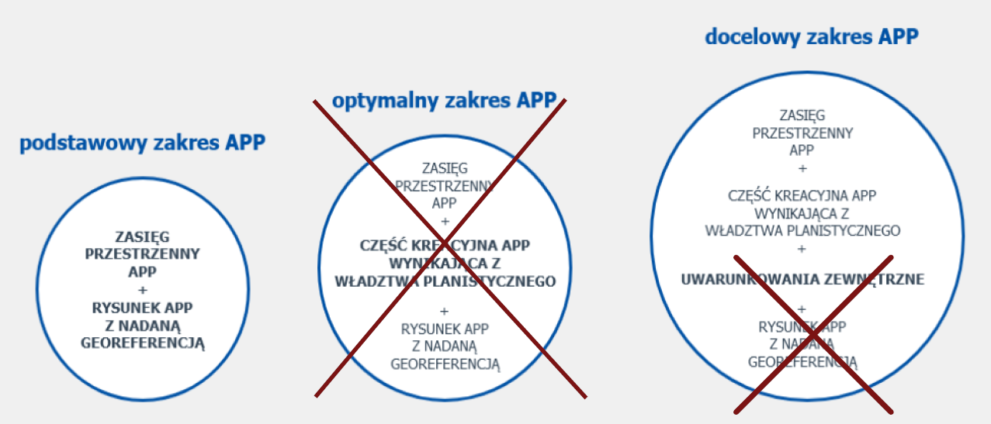
1.2. Zmiana założeń – standaryzacja, brak uwarunkowań,
wyłącznie dane przestrzenne
  Kluczowe ustalenia, np. profil funkcjonalny, wysokość, wyznaczenie obszaru uzupełnienia zabudowy

Slide 7
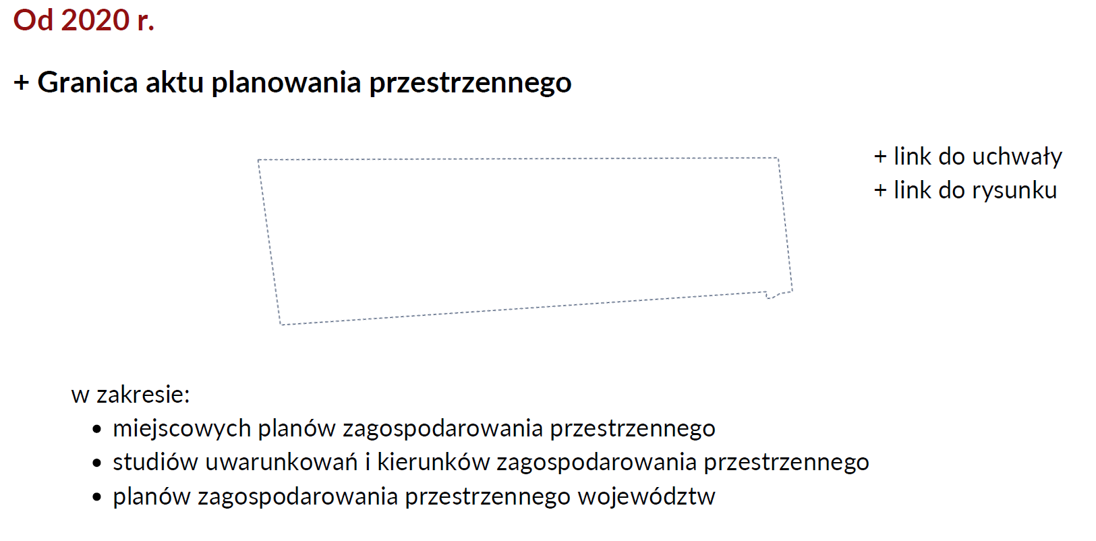
1.3. Dane przestrzenne – zakres podstawowy

Slide 8
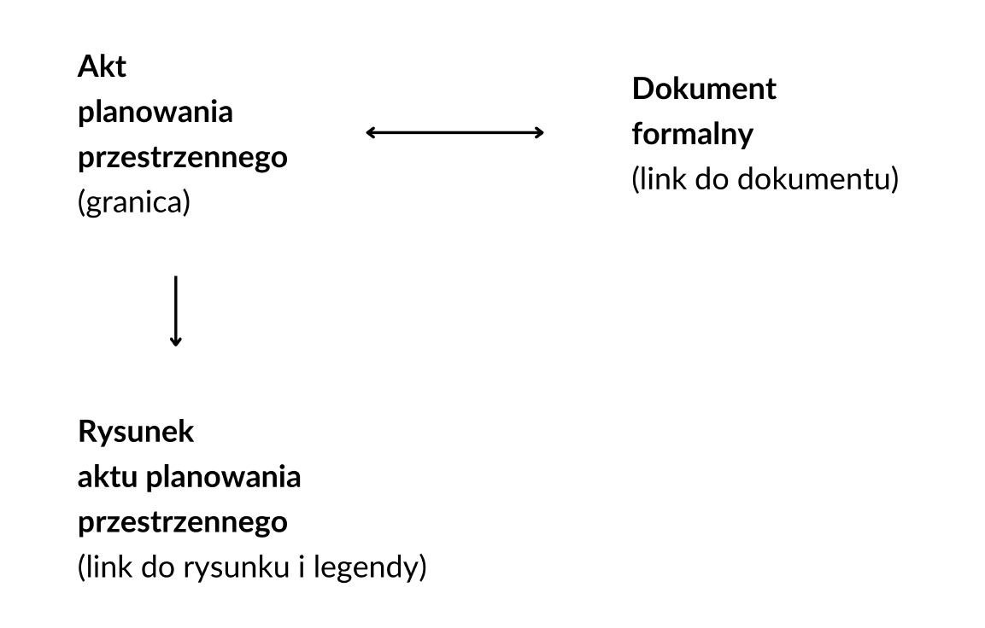
1.4. Pierwotne założenia

Slide 9
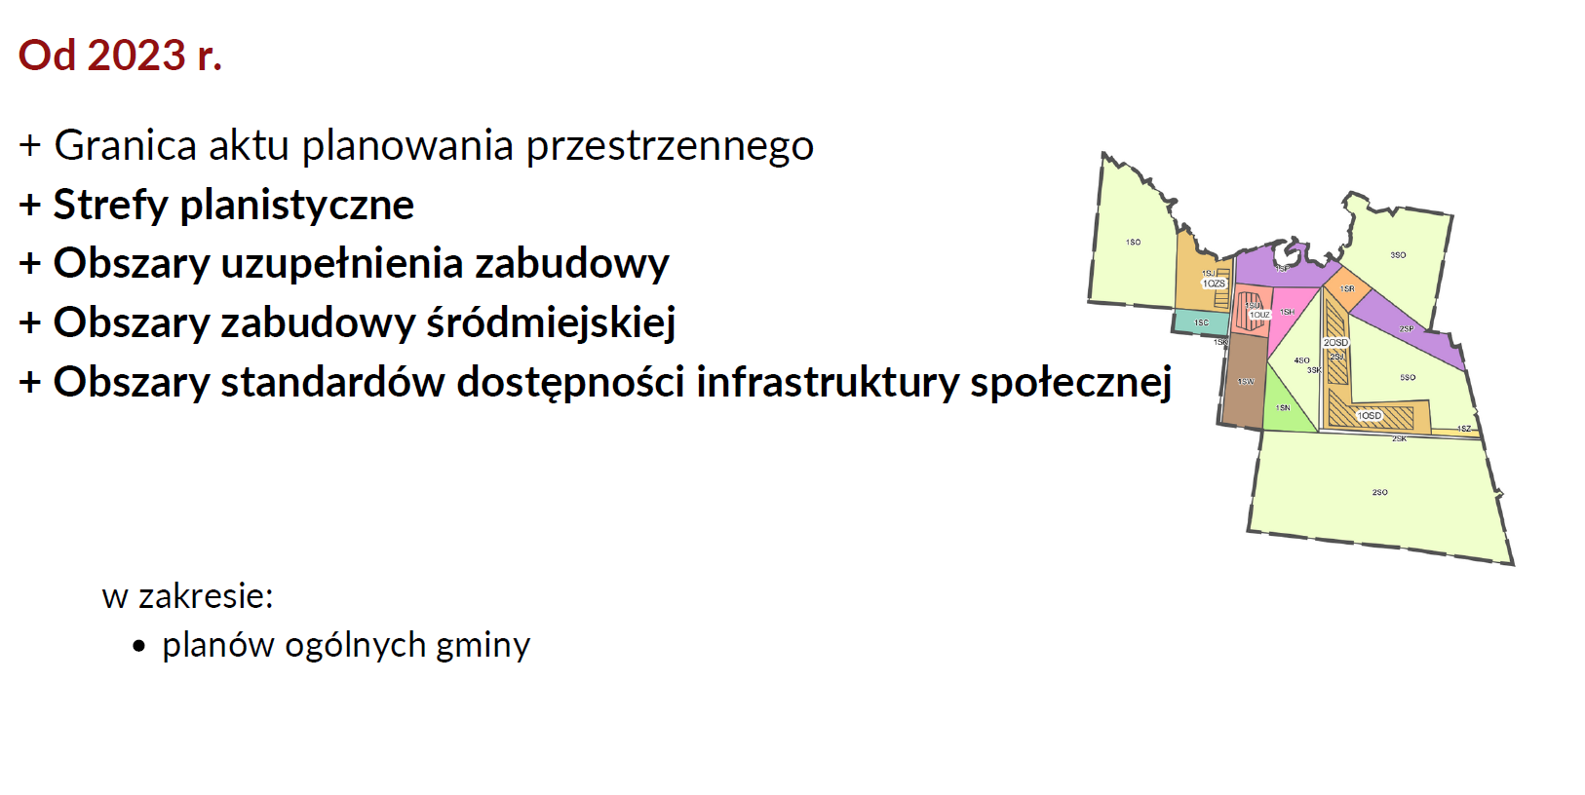
1.5. Dane przestrzenne – zakres docelowy

Slide 10
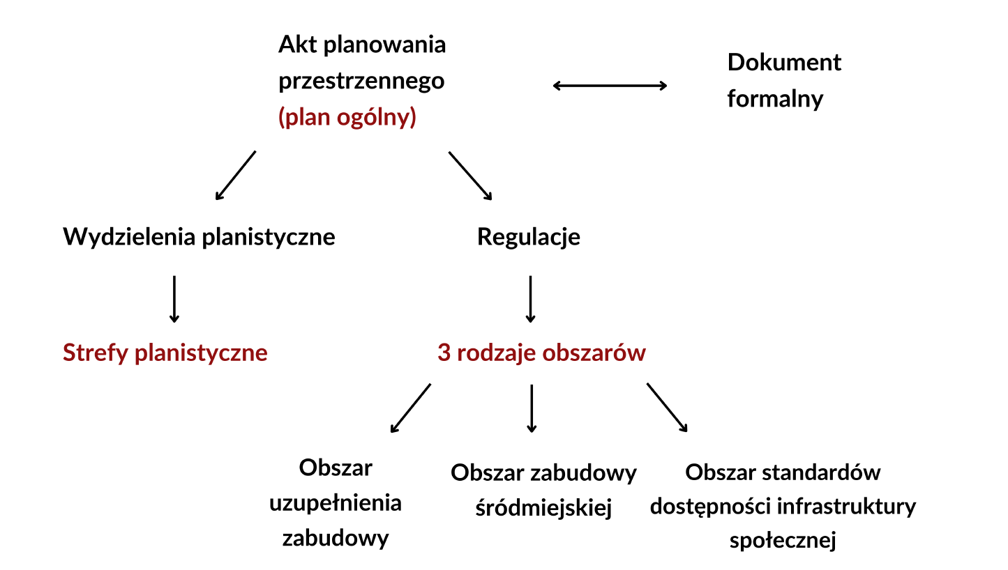
1.6. Plan ogólny gminy – nowe podejście

Slide 11
1.7. Główne założenia dot. cyfryzacji
  nie dotyczy digitalizacji, tzn. “przerysowywania” tworzonych danych;
  skupia się na docelowym (w perspektywie kilku kolejnych lat) tworzeniu, aktualizacji i udostępnianiu danych – rzeczywista integracja danych;
  jest “narzędziem” wspomagającym pracę, uzupełnia prace zespołu projektowego
  stopniowe wprowadzanie zmian, rozwiązania przejściowe – Przeglądarka danych planistycznych – z funkcjonalnościami do późniejszego wdrożenia w docelowych narzędziach;
  kluczowa rola Rejestru Urbanistycznego i docelowego, rozszerzonego zakresu danych przestrzennych;
  rekomendacja stosowania Wtyczki APP 2 oraz Przeglądarki danych planistycznych
  do tworzenia i weryfikacji planu ogólnego.

Slide 12
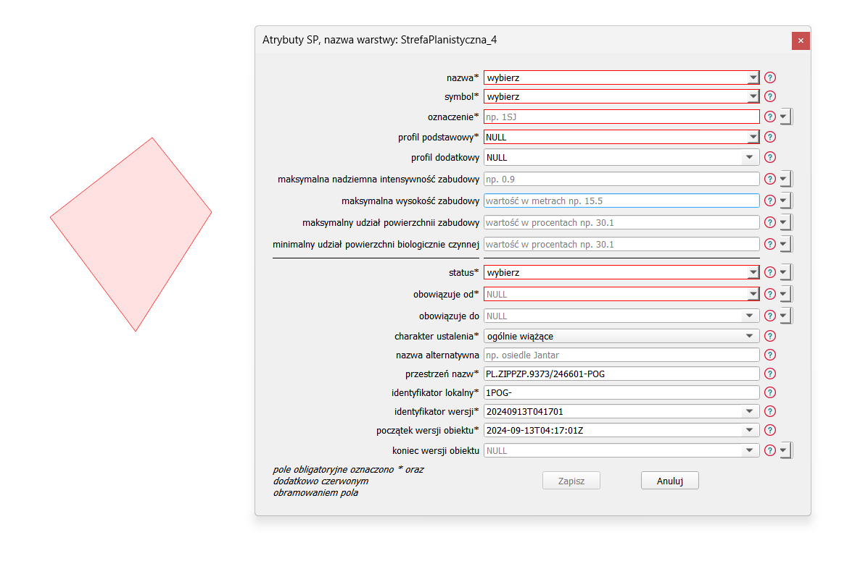
1.8. Czym są dane przestrzenne w praktyce

Slide 13
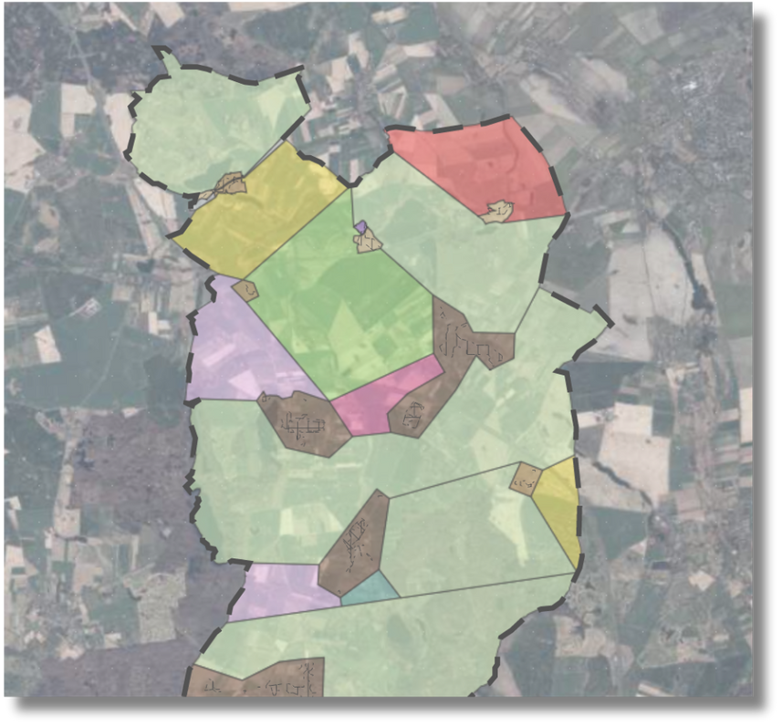
1.9. Idea planu ogólnego
„cyfrowe puzzle”
– na poziomie gminy i na poziomie państwa
plan ogólny gminy jako pierwszy w Polsce akt prawa z ustaleniami wyłącznie
w formie ustandaryzowanych danych, bez tradycyjnego tekstu i rysunku

Slide 14

1.10. Projekt planu ogólnego
Projektem jest wyłącznie plik GML. Uzasadnienie stanowi jedynie część informacyjną, nie jest częścią normatywną. Uzgodnieniu nie podlega uzasadnienie projektu planu ogólnego.
§ 5 ust. 1 Rozporządzenia POG:
Projekt planu ogólnego gminy, zwanego dalej „planem ogólnym”, sporządza się w formie danych przestrzennych, o których mowa w art. 67a ust. 3 i 3a ustawy, tworzonych zgodnie z przepisami wydanymi na podstawie art. 67b ustawy.
* więcej “Szybki start POG“

Slide 15
1.11. Dotychczasowy sposób formułowania zapisów
  Przykładowy sposób zapisu ustaleń bez precyzyjnych zasad tzw. tekst swobodny
  maksymalny udziału powierzchni zabudowy: 30%
  maksymalny udział powierzchni zabudowy: 30 procent
  maksymalny udział pow. zabudowy: 0,30
  maksymalny udział pow. zabudowy: 0.30
  Przykładowe błędy uniemożliwiające analizę:
  maaksymalny udział pow. zabudowy: 0.30
  maksymalny udział pow. zabudowy: 0.3O
  Zmiany pojęć:
  udział zabudowy: 0.30
  maksymalny udział powierzchni zabudowanej: 0,30

Slide 16
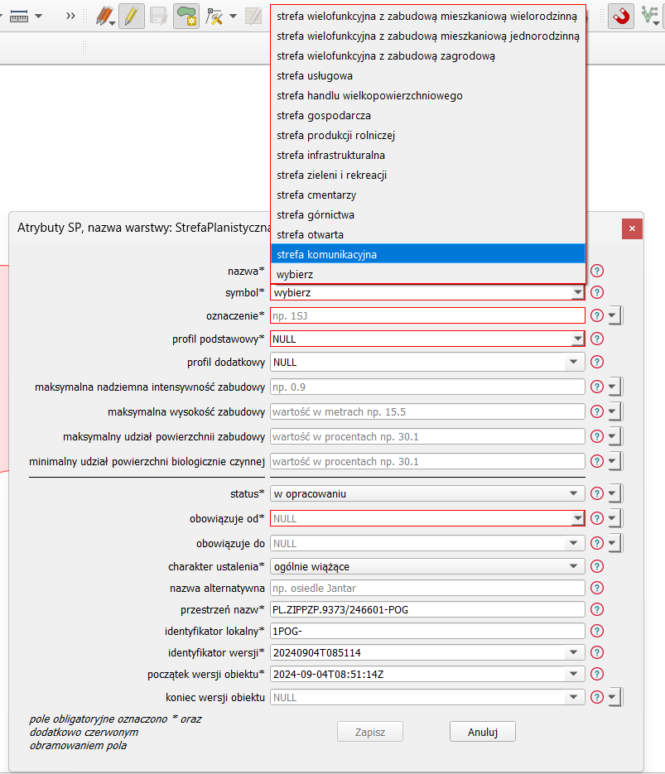
1.12. Listy rozwijane we wtyczce APP 2

Slide 17










1.13. Źródła „zasad” tworzenia danych przestrzennych dot. planu ogólnego gminy
USTAWA
ROZPORZĄDZENIA
WTYCZKA APP 2
SPECYFIKACJA DANYCH 2.0
PRZEGLĄDARKA DANYCH PLANISTYCZNYCH

Slide 18

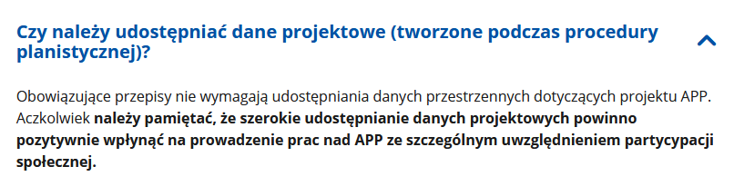

1.14. Sposób udostępniania projektu planu ogólnego
  Udostępnianie danych projektowych w ramach usług danych przestrzennych zgłoszonych do Ewidencji zbiorów i usług danych przestrzennych za pomocą usług pobierania nie jest wymagane, ale zalecane.

Slide 19
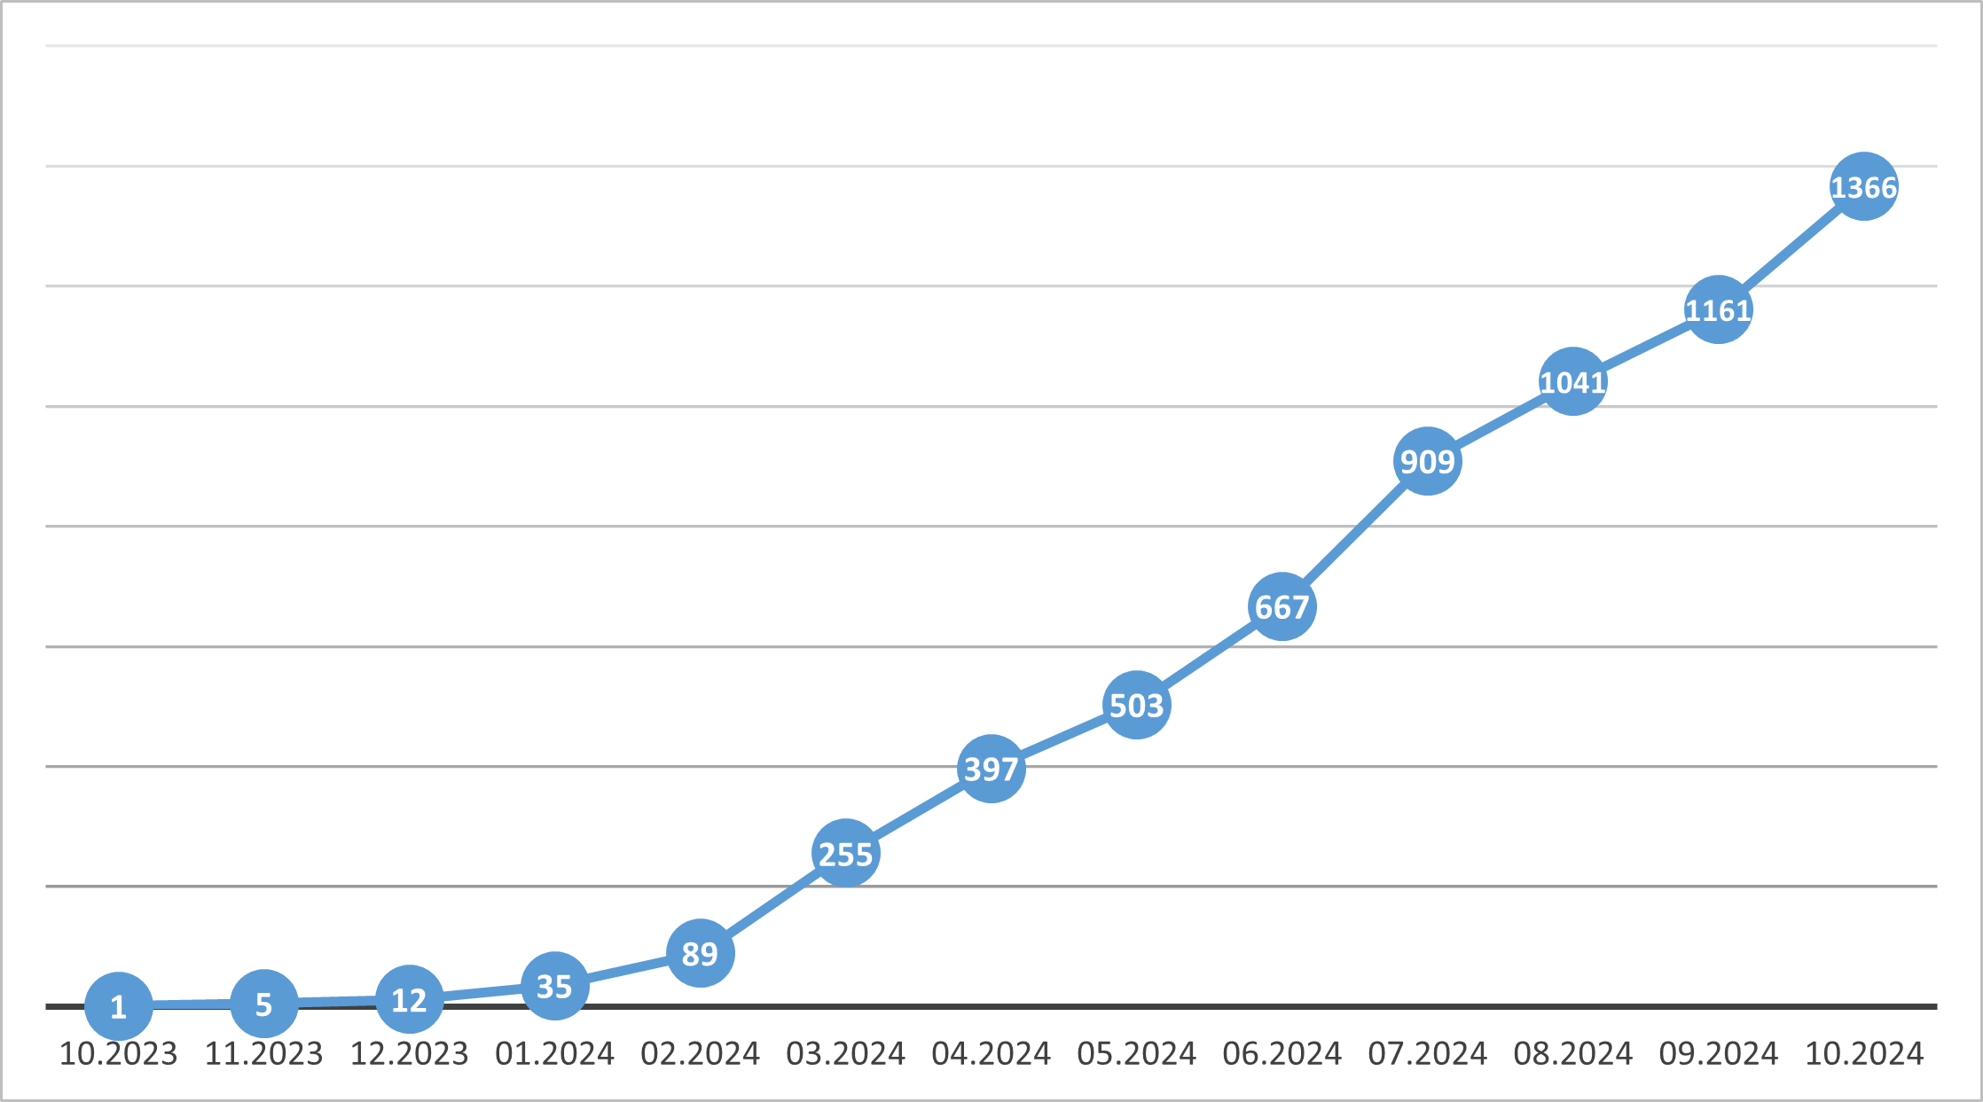
1.15. Liczba zgłoszeń zbiorów danych przestrzennych

Slide 20
1.16. Kluczowe korzyści dla gmin
  niezmienność formy ustaleń,
  uniwersalny, precyzyjny formularz,
  bezpłatne narzędzia,
  forma ustaleń spójna w skali kraju,
  częściowa automatyzacja,
  ograniczenie zakresu informacyjnego,
  zwiększona jakość danych,
  szybsze identyfikowanie problemów,
  docelowa integracja danych,
  proste i szybkie do sprawdzenia,
  brak konieczności interpretacji (tekstu i rysunku),
  stabilizacja orzecznictwa,
  ograniczenie liczby rozstrzygnięć nadzorczych.

Slide 21
2. Strona internetowa nt. cyfryzacji planowania przestrzennego

Slide 22
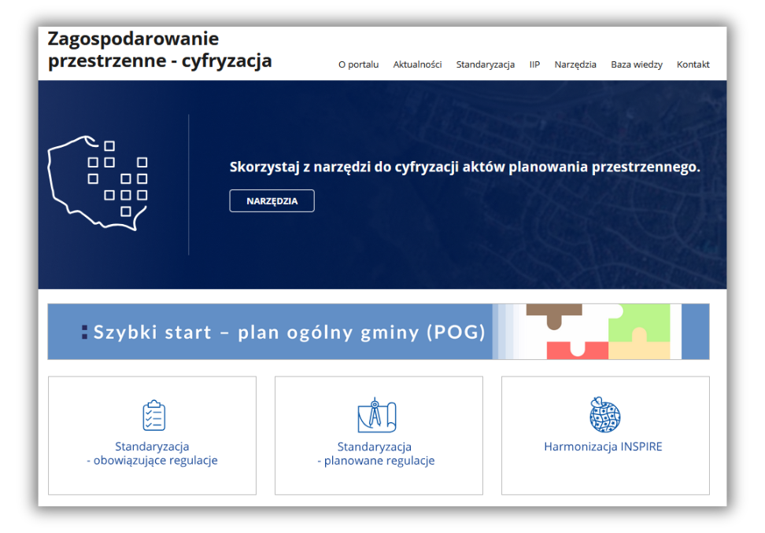
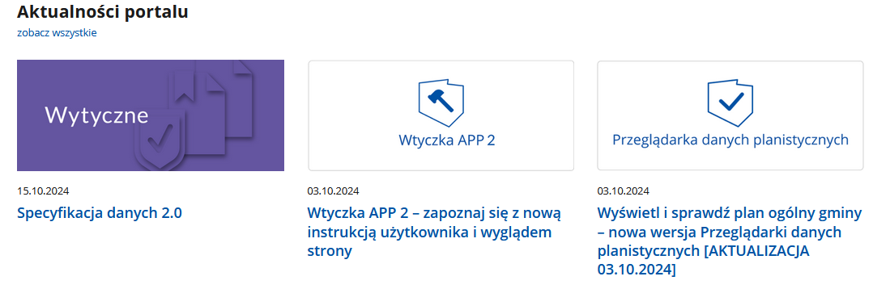

2.1. Zawartość strony
Serwis
Zagospodarowanie przestrzenne - cyfryzacja

Slide 23
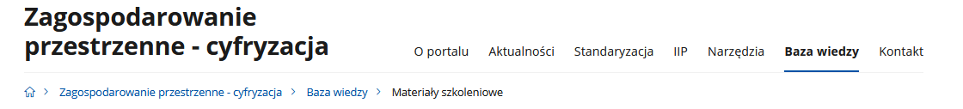
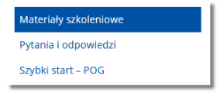
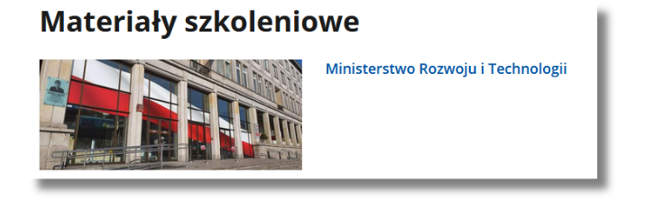
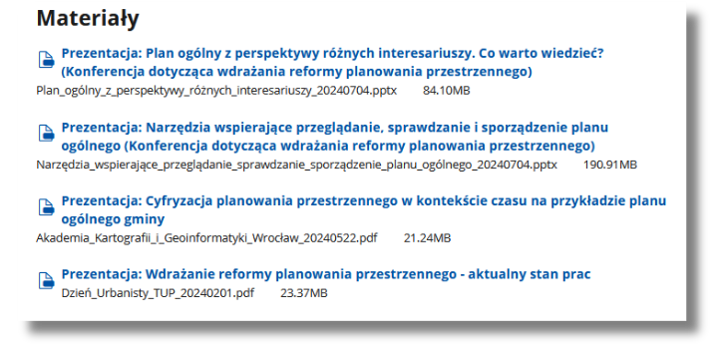
2.2. Materiały szkoleniowe

Slide 24
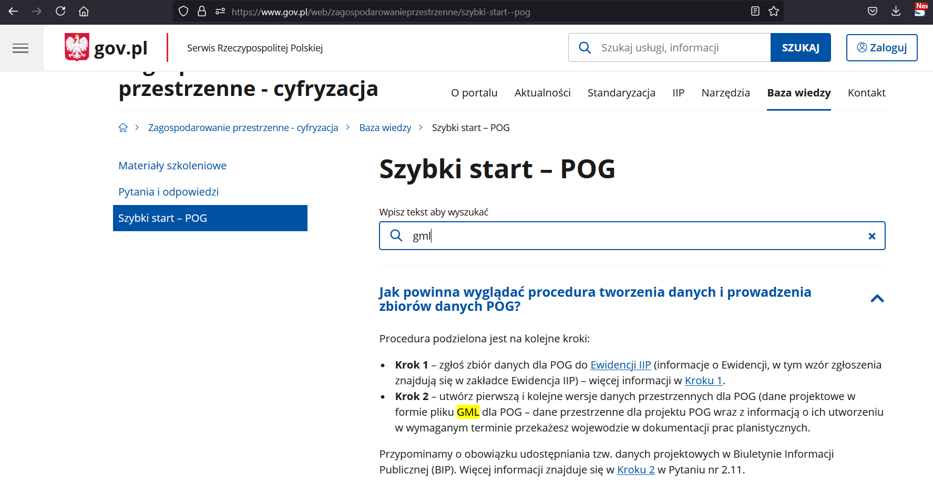
2.3. Wyszukiwarka tekstu

Slide 25

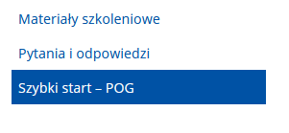
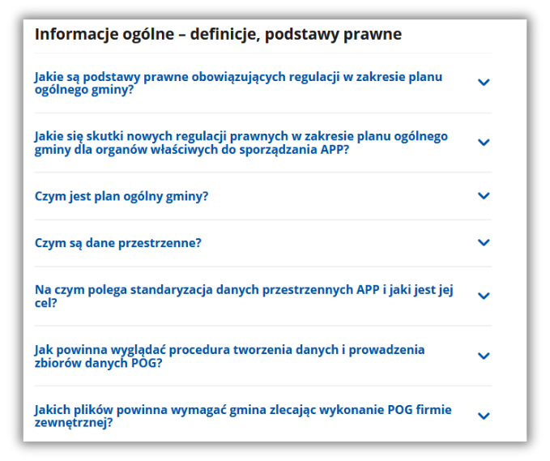
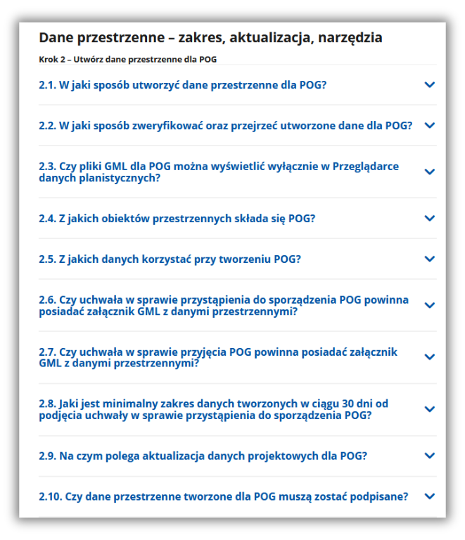
2.4. Szybki start – najważniejsze informacje
Szybki start – POG
zawiera wyjaśnienia i odpowiedzi na najczęściej zadawane pytania dotyczące danych przestrzennych dla planu ogólnego gminy (POG)

Slide 26
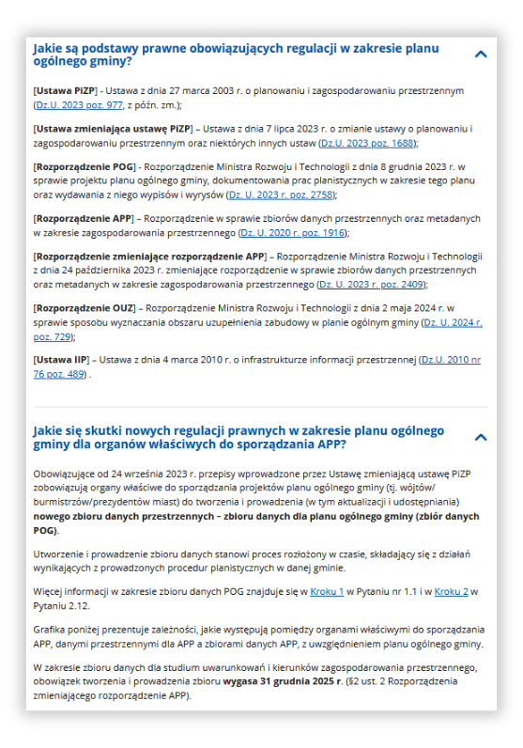
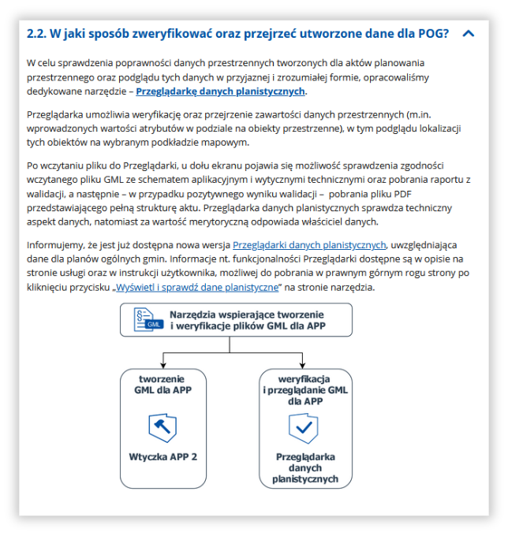
2.5. Szybki start – przykłady

Slide 27
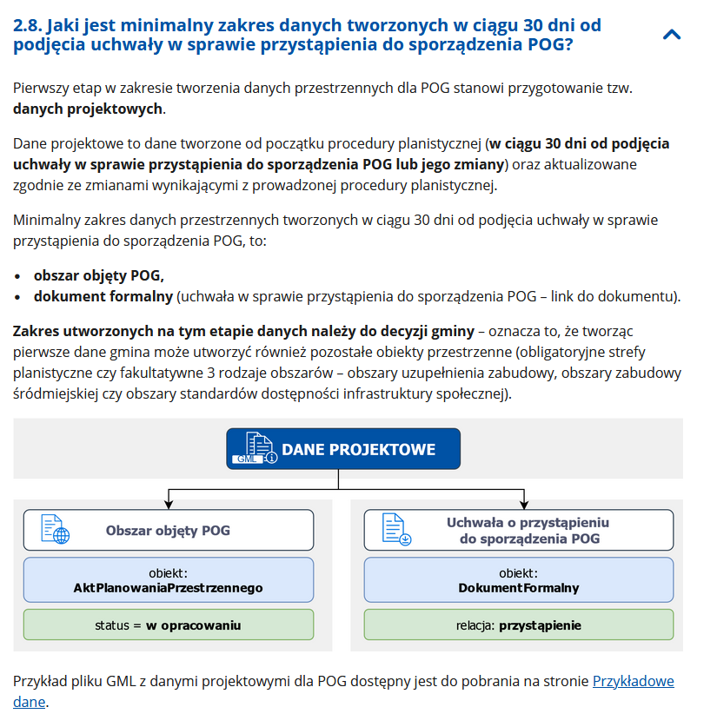
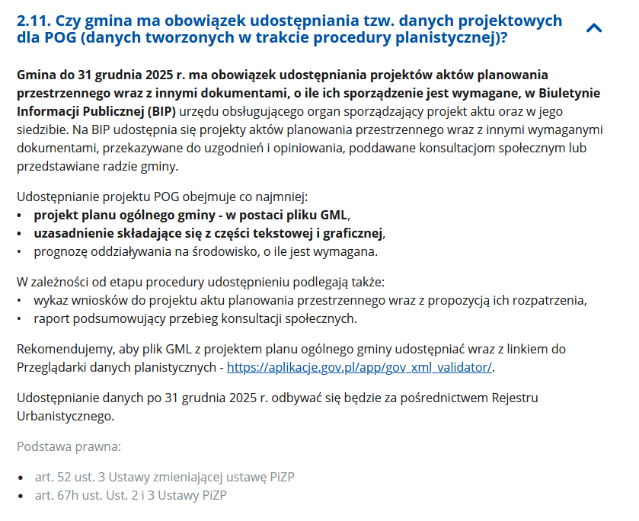
2.6. Szybki start – udostępnianie danych projektowych

Slide 28
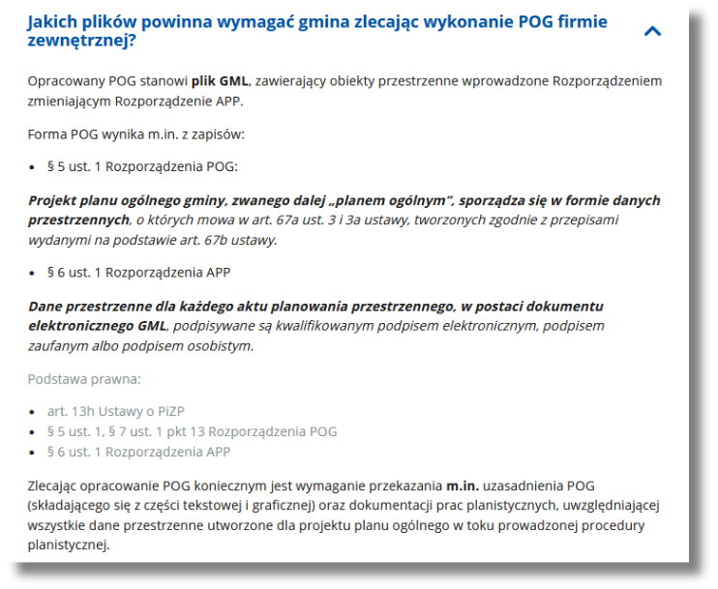
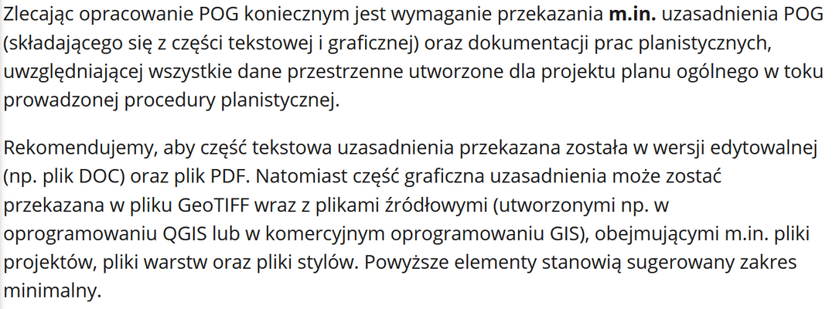
2.7. Wymagane pliki w umowie
  Plik GML dla projektu planu ogólnego

Slide 29
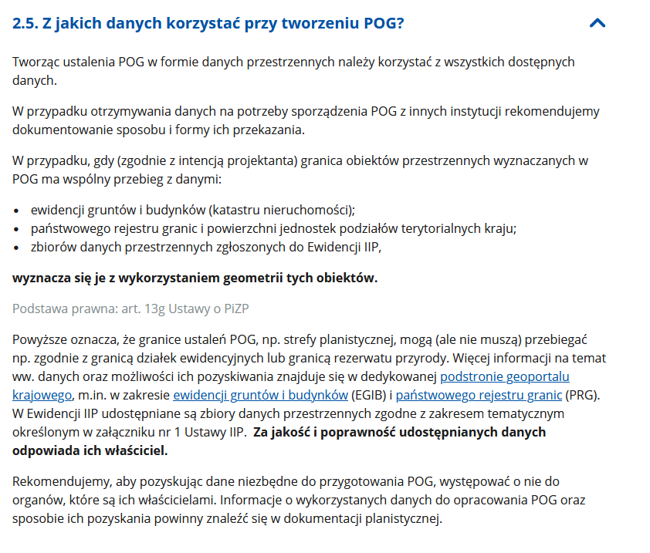
2.8. Dane „źródłowe”
*Więcej informacji:
Baza wiedzy
“Szybki start POG”

Slide 30
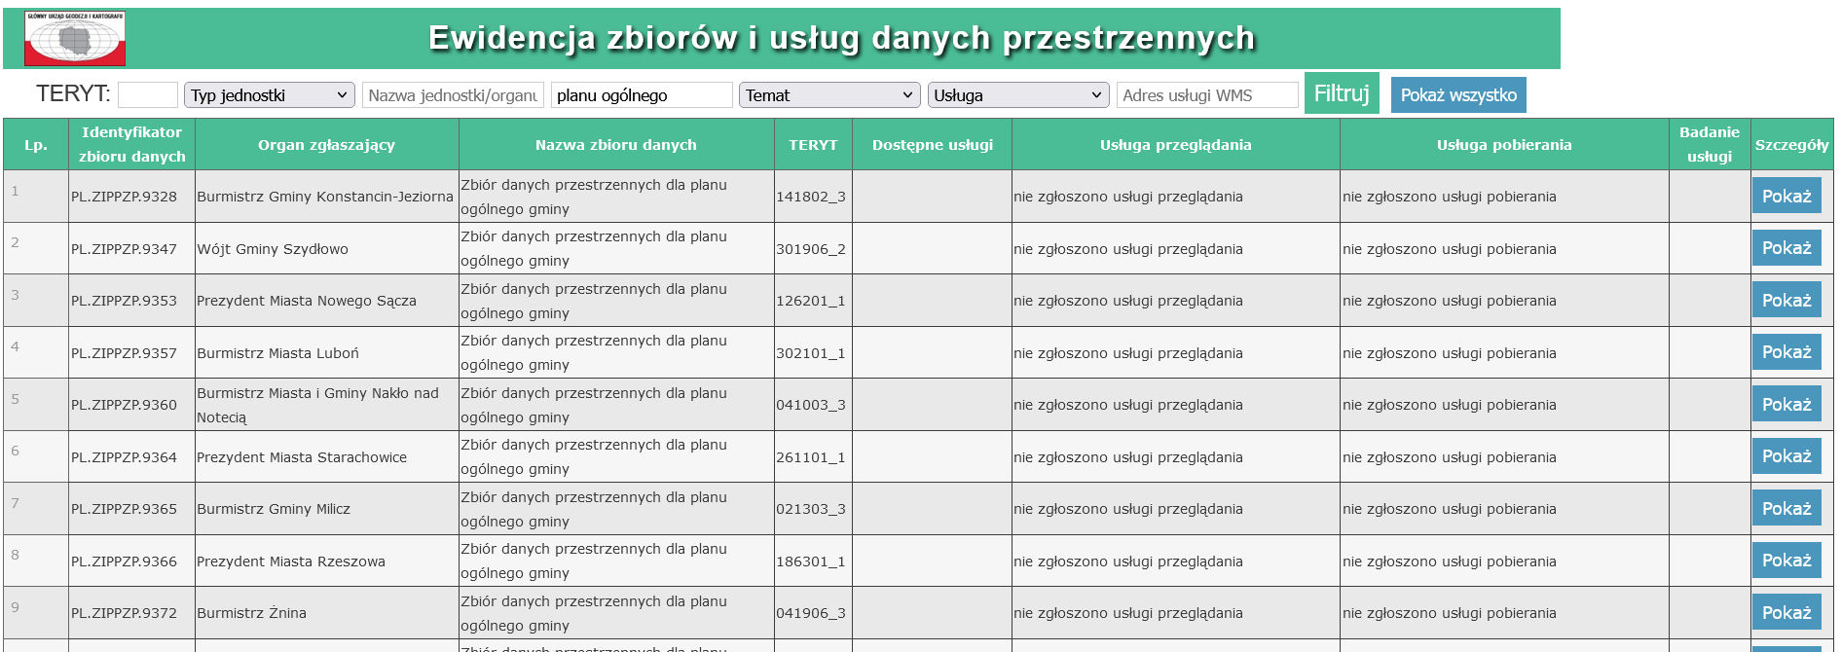
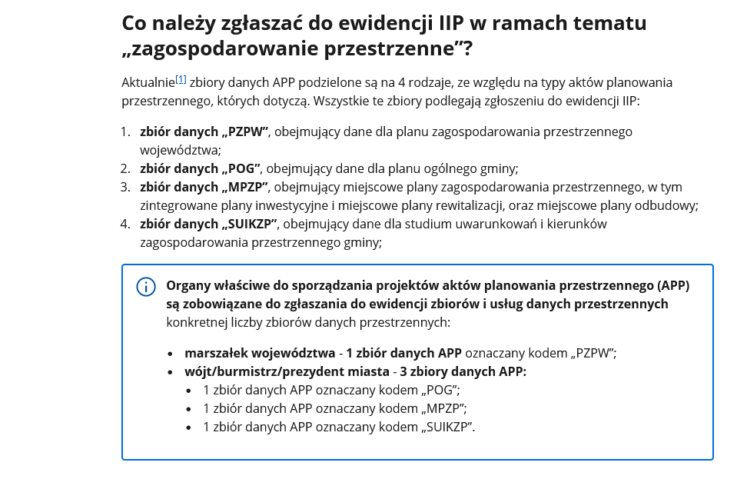
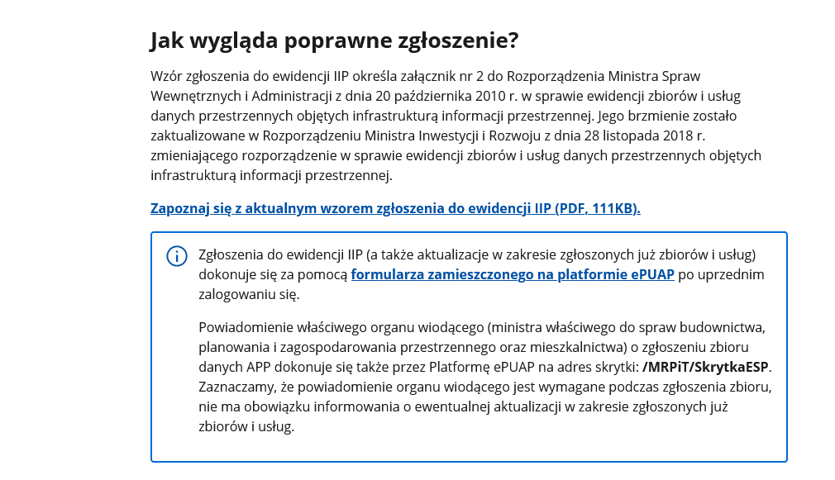
2.9. Ewidencja zbiorów i usług danych przestrzennych
Informacje na temat procedury dokonywania zgłoszeń do Ewidencji zbiorów i usług danych przestrzennych wraz z przykładami wypełnionych wniosków są dostępne na stronie: https://www.gov.pl/web/zagospodarowanieprzestrzenne/ewidencja-iip

Slide 31
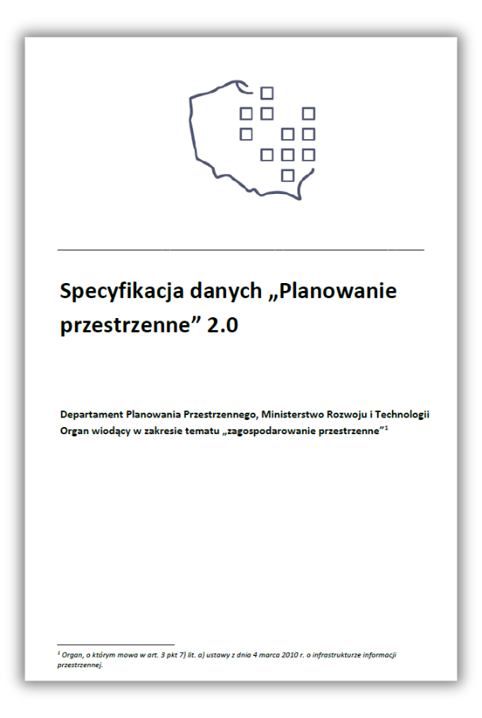
2.10. Specyfikacja danych
Dokument Specyfikacja danych „Planowanie przestrzenne” w wersji 2.0 został opracowany na podstawie dokumentu Specyfikacja danych „Planowanie przestrzenne” wersja 1.0 uwzględniając zmiany w prawie po 24 września 2023 r., w zakresie tworzenia danych dla nowego typu aktu planowania przestrzennego – planu ogólnego gminy.
W dokumencie rozbudowano m.in. treści dotyczące:
tworzenia danych dla planu ogólnego gminy,
cyklu życia obiektów (wersjonowania danych),
relacji między obiektami.
Specyfikacja danych w wersji 2.0, dostępny jest Serwisie Zagospodarowanie przestrzenne - cyfryzacja, w zakładce Standaryzacja – obowiązujące regulacje – Specyfikacja danych.

Slide 32
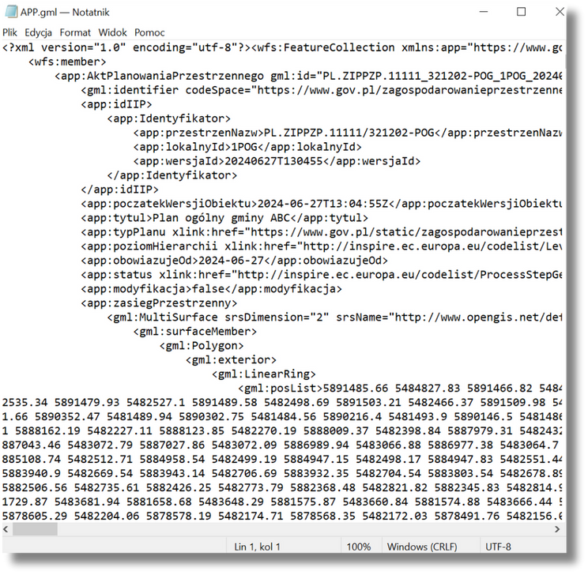
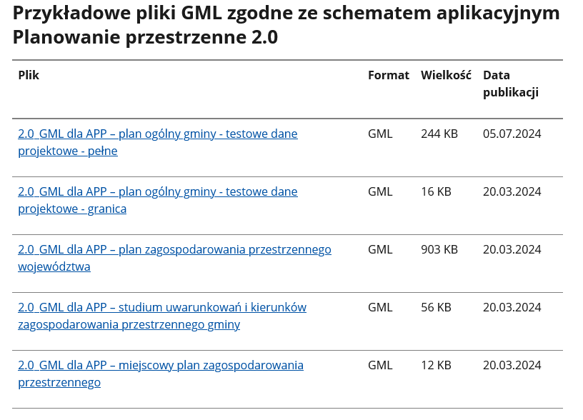
2.11. Przykładowe dane z planem ogólnym gminy

Slide 33
3. Formularz pisma

Slide 34
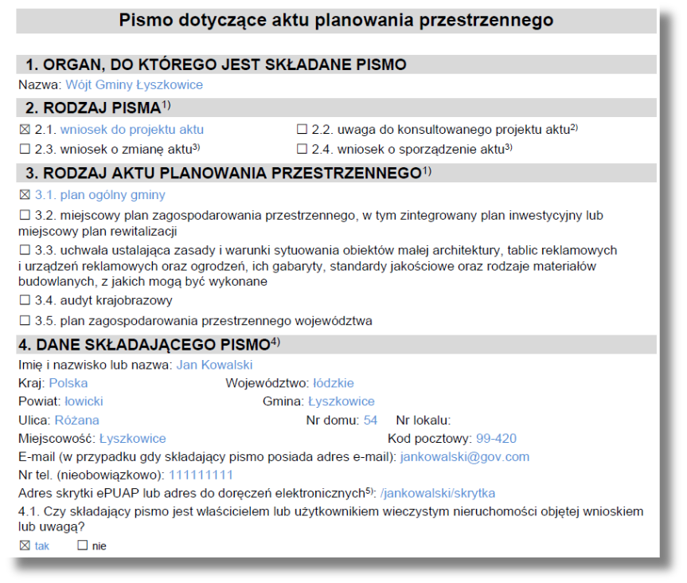
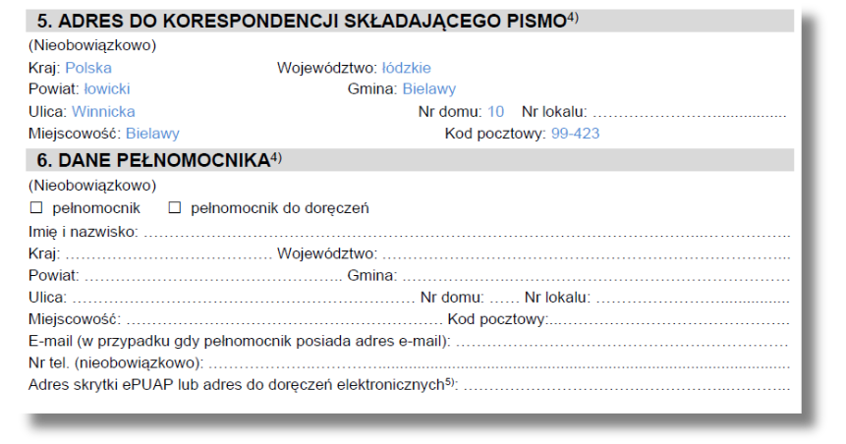
3.1. Elementy formularza pisma (1/2)
Forma składania wniosków:
wyłącznie na formularzu [art. 8g ustawy pizp]
Rekomendujemy udostępnianie wniosku uzupełnionego o informacje na temat organu, rodzaju pisma (w zależności od etapu procedury) oraz rodzaju aktu planowania przestrzennego

Slide 35
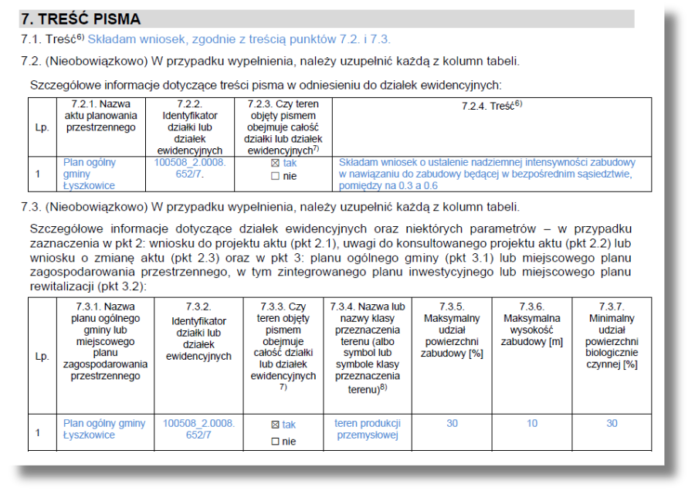
3.2. Elementy formularza pisma (2/2)
  zwiększy szanse na zrozumienie i uwzględnienie przez urząd
  wyeliminuje wnioski nieprecyzyjne „chcę wybudować dom”
  przyspieszy prace urzędu, a więc całą procedurę
Rekomendujemy udostępnianie wniosku uzupełnionego o nazwę aktu i pierwszą część identyfikatora działki (bez obrębu i numeru działki)

Slide 36
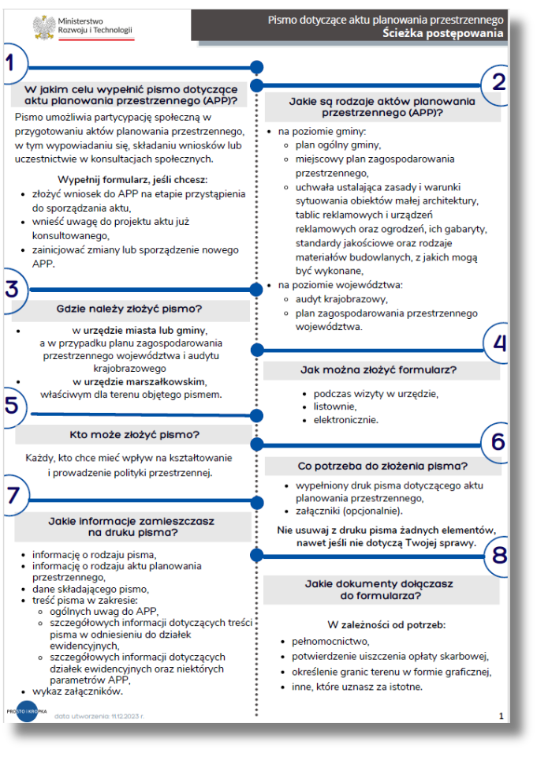
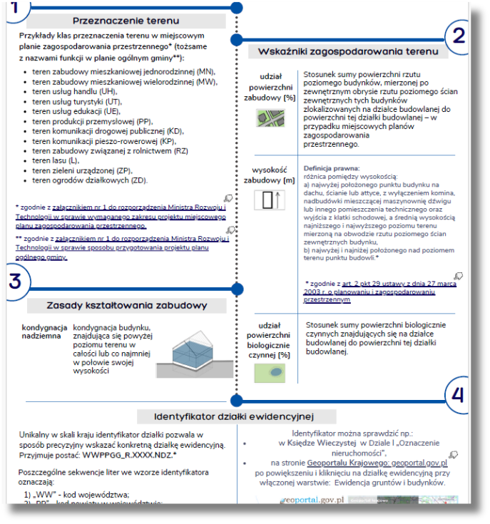
3.3. Materiały instruktażowe dotyczące pisma
Ścieżka postępowania oraz objaśnienia do formularza pisma
udostępnione są na stronie głównej Ministerstwa Rozwoju i Technologii

Slide 37
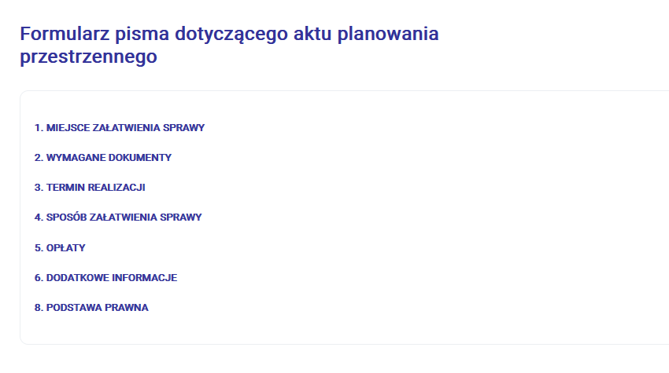


3.4. Elektroniczny formularz pisma
*
Portal e-budownictwo umożliwia samodzielne wypełnienie formularza pisma zawierającego wniosek/uwagę

Slide 38
4. Tworzenie i weryfikacja projektu
– praktyczne wskazówki i bezpłatne narzędzia

Slide 39
4.1. Co należy publikować w BIP?
Udostępnianie w zakresie POG dotyczy kolejnych wersji danych np. na etapie uzgodnień
i opiniowania, konsultacji społecznych lub przedstawieniu radzie gminy –
art. 13 ustawy i art. 52 ustawy zmieniającej.
1. Plan ogólny gminy – jeden plik GML na danym etapie procedury
udostępniany plik GML musi być poprawny – w celu potwierdzenia poprawności warto wygenerować raport z Przeglądarki danych planistycznych.
2. Uzasadnienie planu ogólnego zgodnie z art. 13h ustawy o pizp.
2.1. Część graficzna,
2.2. Część tekstowa.
Rekomendujemy udostępniać plik GML z projektem planu ogólnego obok linku do Przeglądarki danych planistycznych.
Zgodnie z art. 52 ustawy zmieniającej, do 31 grudnia 2025 r. gminy publikują POG na BIP, od 1 stycznia 2026 r. wchodzą w życie przepisy dot. Rejestru Urbanistycznego i to właśnie tam będzie później wszystko publikowane.

Slide 40
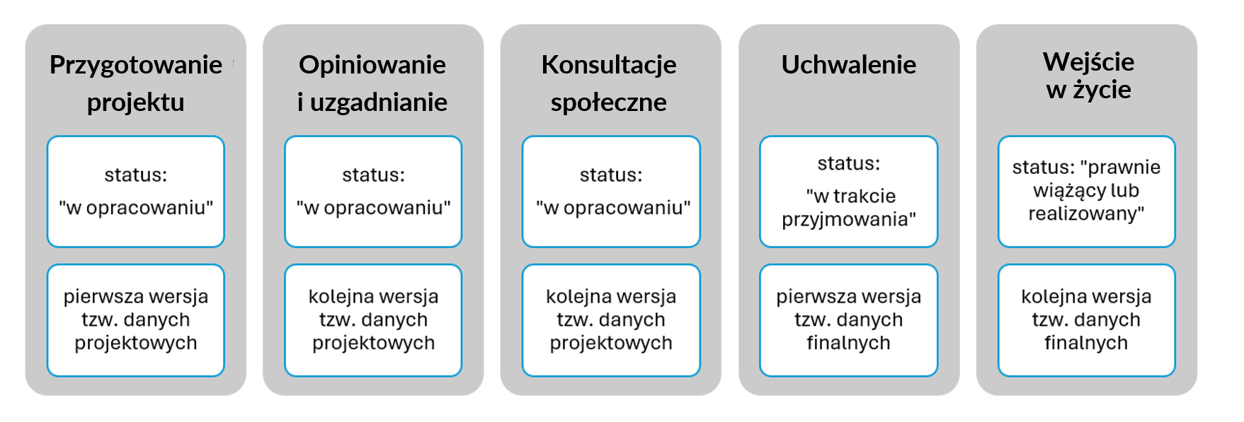
4.2. Zmiany statusów planu ogólnego gminy

Slide 41
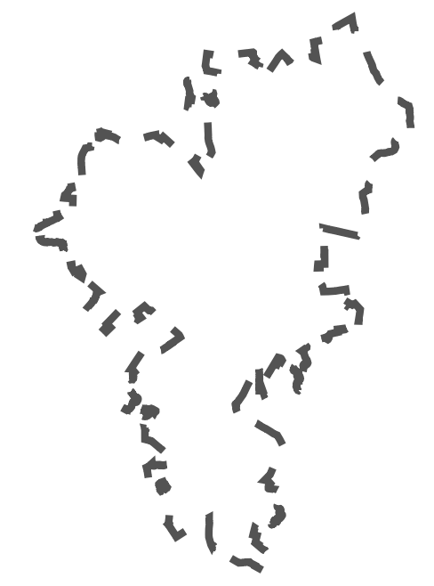
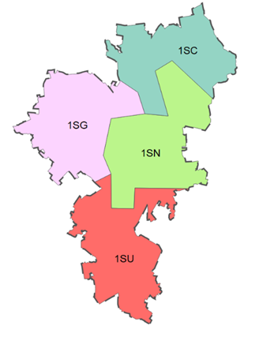
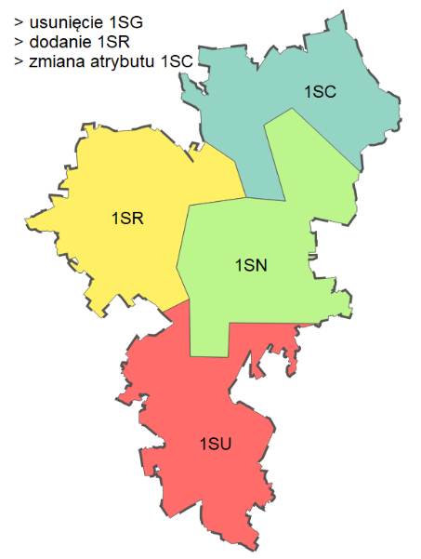
4.3. Status a wybrane etapy procedury (1/2)
bezpośrednio po przystąpieniu
status: „w opracowaniu”
pierwszy projekt planu ogólnego
status: „w opracowaniu”
projekt po uzgodnieniach
i opiniowaniu
status: „w opracowaniu”

Slide 42
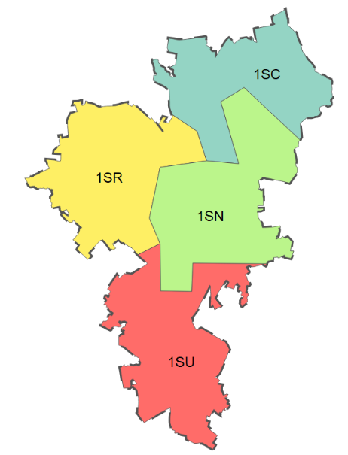
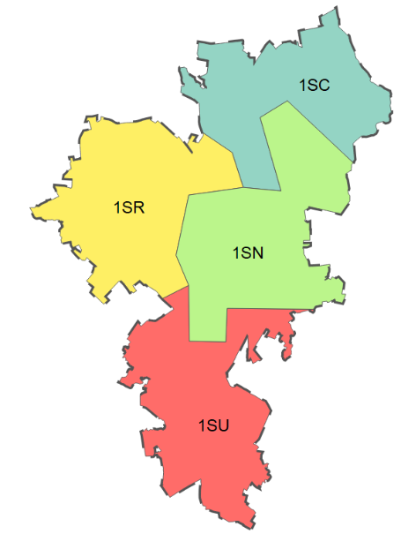
4.4. Status a wybrane etapy procedury (2/2)
przekazanie na Radę Gminy
status: „w trakcie przyjmowania”
wejście w życie
status: „prawnie wiążący lub realizowany”

Slide 43
4.5. Zarządzanie identyfikatorami w POG – czyli jak numerować? (1/2)
Zgodnie z Wymaganiem 8 w Specyfikacji danych:
identyfikator obiektu przestrzennego nie może ulec zmianie w czasie cyklu życia obiektu lub wersji obiektu przestrzennego.

Slide 44
4.5. Zarządzanie identyfikatorami w POG – czyli jak numerować? (2/2)
Ciągłość numeracji dotyczy wszystkich udostępnianych wersji POG, począwszy od pierwszej, inicjalnej wersji projektu aktu.
W toku prowadzonej procedury planistycznej, przed uchwaleniem aktu, może dojść do przerwania ciągłości numeracji, więc mogą powstać luki w numeracji na przykład w skutek:
  - połączenia dwóch sąsiednich stref,
  - zmiany symbolu strefy na wyznaczonym obszarze.
W takiej sytuacji np. strefa planistyczna, która jest zastępowana lub usuwana z planu ogólnego, kończy swój cykl życia w zbiorze. Jeżeli na jej miejsce powstaje nowy obiekt, wówczas do jego oznaczenia wykorzystuje się kolejną wolną, niewykorzystaną wcześniej liczbę naturalną.

Slide 45
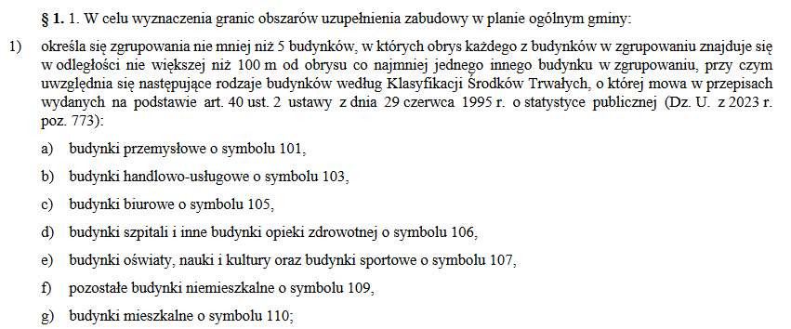
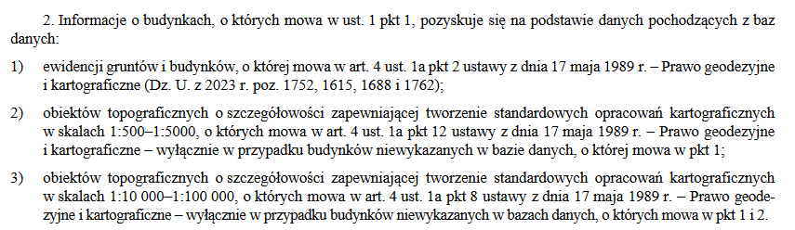
4.6. Wyznaczanie obszarów uzupełnienia zabudowy – dane o budynkach
  Istotne jest przygotowanie poprawnej, wejściowej warstwy z budynkami niezbędnej do automatycznego wyznaczenia OUZ.
  Budynki dodawane do wtyczki powinny być już wyselekcjonowane, czyli muszą posiadać określone symbole wg Klasyfikacji Środków Trwałych zgodnie z §1 ust.1 pkt 1 Rozporządzenia OUZ.
  Wskazane jest, aby warstwa z budynkami, wykraczała poza obszar objęty POG (obszar uzupełnienia zabudowy uzyskany przy pomocy narzędzia Wyznaczanie OUZ, zostanie przycięty do granic obszaru objętego POG).
OUZ bazowy
rozszerzenie OUZ
ograniczenie OUZ

Slide 46
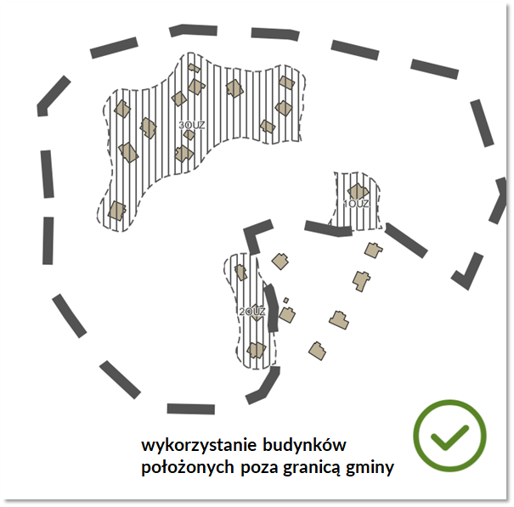
4.7. Przykłady poprawnego tworzenia OUZ

Slide 47

4.8. Przykłady poprawnej modyfikacji OUZ (1/2)
Objaśnienia:
niebieska linia – granica OUZ z wtyczki APP 2
obszar z kreskowaniem - OUZ rozszerzony

Slide 48

4.8. Przykłady poprawnej modyfikacji OUZ (2/2)
Objaśnienia:
niebieska linia – granica OUZ z wtyczki APP 2
obszar z kreskowaniem - OUZ rozszerzony

Slide 49

4.9. Przykłady błędnej modyfikacji OUZ (1/2)
Objaśnienia:
niebieska linia – granica OUZ z wtyczki APP 2
obszar z kreskowaniem - OUZ rozszerzony

Slide 50

4.9. Przykłady błędnej modyfikacji OUZ (2/2)
Objaśnienia:
niebieska linia – granica OUZ z wtyczki APP 2
obszar z kreskowaniem - OUZ rozszerzony

Slide 51


4.10. Bezpłatne narzędzia
Narzędzia do tworzenia i weryfikacji planu ogólnego gminy:
  Przeglądarka danych planistycznych
  Wtyczka APP 2
Pr
Przeglądarka danych planistycznych
Oba narzędzia powstały, aby zwiększyć jakość
i dostępność do danych.
Podstawa prawna:
art. 8 ustawy o infrastrukturze informacji przestrzennej
Wtyczka APP 2
Weryfikacja ustaleń planu ogólnego gminy nie może opierać się wyłącznie na walidacji ww. narzędziach.

Slide 52

4.11. Przeglądarka danych planistycznych
Przeglądarka danych planistycznych umożliwia sprawdzenie danych przestrzennych (plików GML) tworzonych dla aktów planowania przestrzennego oraz podgląd tych danych w bardziej przyjaznej dla użytkownika formie.
Narzędzie dostępne jest z poziomu przeglądarki internetowej.
Najnowsza wersja Przeglądarki pozwala na sprawdzenie danych dla planu ogólnego gminy.

Slide 53

4.12. Porównanie wyglądu planu ogólnego
w notatniku i Przeglądarce danych planistycznych
ogólne informacje
“część graficzna”
“legenda”
“część tekstowa“

Slide 54



4.13. Niezmienność formy planu ogólnego w Przeglądarce

Slide 55
4.14. Wybrane elementy weryfikacji formalnej
w Przeglądarce
zgodność ze schematem aplikacyjnym,
poprawność relacji pomiędzy obiektami,
unikalność identyfikatorów,
poprawność wartości pochodzących z list słownikowych,
poprawność zapisu dat,
poprawność jednostek liczbowych,
weryfikacja układów współrzędnych.
Więcej informacji: instrukcja użytkownika

Slide 56
4.15. Wybrane elementy weryfikacji przestrzennej
w Przeglądarce
brak nakładania się stref planistycznych,
brak nakładania się obszarów uzupełnienia zabudowy,
brak nakładania się obszarów zabudowy śródmiejskiej,
brak pustych przestrzeni pomiędzy strefami planistycznymi,
brak wychodzenia stref poza obszar POG,
brak wychodzenia regulacji poza obszar POG,
pokrycie strefami planistycznymi całego obszaru POG (z wyłączeniem plików o statusie w opracowaniu).
Więcej informacji: instrukcja użytkownika

Slide 57

4.16. Przeglądarka danych planistycznych – wskazówki

Slide 58


4.17. Współpraca –Przeglądarka danych planistycznych jako element Rejestru Urbanistycznego

Slide 59




4.18. Wtyczka APP 2
W oficjalnym repozytorium QGIS
opublikowana została stabilna wersja Wtyczki APP 2 – wersja 2.0.5.
Wtyczka APP 2 umożliwia utworzenie i wczytanie:
  pojedynczych danych APP
  zbioru danych APP
  metadanych dla zbioru danych APP
w zakresie:
  planu ogólnego gminy
  miejscowego planu zagospodarowania przestrzennego
  studium uwarunkowań i kierunków zagospodarowania przestrzennego
  planu zagospodarowania przestrzennego województwa
Wtyczka APP 2

Slide 60

4.19. Wtyczka APP 2 – „prowadzenie za rękę”

Slide 61

4.20. Wtyczka APP 2 – przykłady praktycznych wskazówek

Slide 62

4.21. Wtyczka APP 2 – przykłady praktycznych wskazówek

Slide 63

4.22. Wtyczka APP 2 – przykłady praktycznych wskazówek

Slide 64

4.23. Wtyczka APP 2 – przykłady praktycznych wskazówek

Slide 65

4.24. Wtyczka APP 2 – przykłady praktycznych wskazówek

Slide 66

4.25. Wtyczka APP 2 – przykłady praktycznych wskazówek

Slide 67

4.26. Wtyczka APP 2 – przykłady praktycznych wskazówek

Slide 68
5. Weryfikacja planu ogólnego gminy – Przeglądarka danych planistycznych

Slide 69



5.1. Najważniejsze informacje o Przeglądarce
Na stronie Przeglądarki

Slide 70




5.2. Instrukcja – Przeglądarka danych planistycznych
W instrukcji użytkownika

Slide 71


5.3. Więcej informacji o Przeglądarce
W Bazie wiedzy - Szybki start POG

Slide 72
5.4. Wczytanie danych i analiza
  Przeglądarka danych planistycznych – widok zaawansowany – wybór usługi przeglądania WMS
  QGIS – Wtyczka APP2 – Wczytaj dane

Slide 73


5.5. „Podkłady” w Przeglądarce
“Podkłady” – np. granice działek ewidencyjnych lub ortofotomapa są także dostępne z poziomu usług, dostępnych również w geoportalu krajowym.
W widoku zaawansowanym można dodać również własne usługi przeglądania WMS dostępne w ewidencji zbiorów i usług danych przestrzennych w momencie uruchomienia przeglądarki oraz wyszukać działkę po jej identyfikatorze.

Slide 74

5.6. Raport z wynikiem sprawdzenia (walidacji) pliku z planem ogólnym

Slide 75



5.7. Przykładowy raport z niepoprawnymi danymi
Dane niepoprawne
  W raporcie znajduje się opis błędów
  Możliwość pobrania raportu

Slide 76



5.8. Przykładowy raport z poprawnymi danymi
Dane poprawne
  Możliwość pobrania podglądu pliku GML z planem ogólnym w pełnej strukturze

Slide 77


5.9. Plik PDF z podglądem planu ogólnego

Slide 78


5.10. Plik PDF z podglądem planu ogólnego - przykład

Slide 79
Filmy instruktażowe
– Przeglądarka danych planistycznych

Slide 80

Wczytanie pliku do Przeglądarki

Slide 81

Lokalizacja instrukcji, podgląd uproszczony

Slide 82

Szczegóły stref planistycznych

Slide 83

Podgląd zaawansowany – wyszukiwanie działek

Slide 84

Wczytanie innego „podkładu” – usługi przeglądania WMS

Slide 85

Raport z walidacji

Slide 86

Raport z walidacji i podgląd GML

